Slide 1

Universidad Autónoma de Baja California
Facultad de Ciencias Químicas e Ingeniería
ESSENCE (Kernel and Language for Software Engineering),
Dr. J. Reyes Juárez Ramírez
reyesjua@uabc.edu.mx
Octubre de 2025

Slide 2
ESSENCE (Kernel and Language for Software Engineering), es un estándar de OMG (Object Management Group) orientado a dar un marco común y adaptable para el desarrollo de software.
ESSENCE es un estándar para la creación, el uso y la mejora de prácticas y métodos de ingeniería de software, mantenido y publicado por el consorcio internacional de estándares abiertos OMG.
El objetivo de ESSENCE es centrarse en la información esencial y optimizar los aspectos técnicos y humanos de la ingeniería mediante prácticas ultraligeras, a menudo resumidas en un pequeño número de tarjetas, que se centran en los resultados y minimizan la producción de documentación.

Slide 3
Como estándar de la industria, ESSENCE describe un lenguaje y un núcleo para estas prácticas de ingeniería:
• El lenguaje de ESSENCE permite expresar las prácticas de forma sencilla y estándar, lo que garantiza que se puedan compartir, comprender y aplicar fácilmente, tanto de forma independiente como en combinación con otras prácticas de ESSENCE.
• El núcleo de ESSENCE proporciona la base común para definir estas prácticas.
Incluye los elementos esenciales que siempre son fundamentales en cualquier proyecto de ingeniería de software.
El núcleo también ayuda a los profesionales a comparar prácticas y a tomar decisiones informadas sobre qué prácticas adoptar, cómo aplicarlas y adaptarlas.

Slide 4
El Lenguaje ESSENCE define cómo describir métodos, mientras que el Kernel ESSENCE define qué es común a todos los métodos.

Slide 5
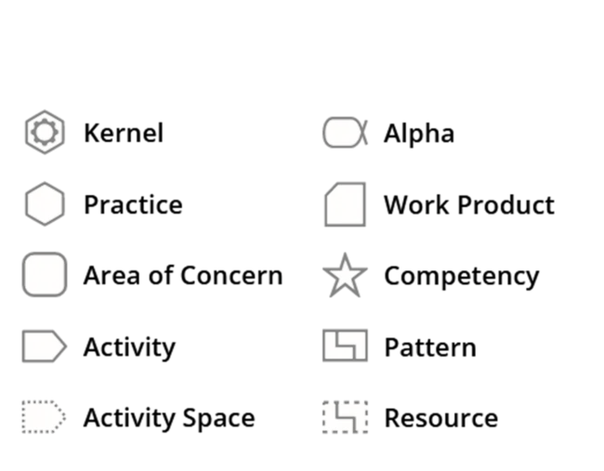
Elementos de Essence

Slide 6
El LENGUAJE de ESSENCE

Slide 7
El lenguaje ESSENCE (Essence Language) es el metamodelo y notación formal que permite describir, representar y extender prácticas, métodos y marcos de trabajo de desarrollo de software.
Su propósito es dar un lenguaje común para modelar cualquier proceso o método ágil o tradicional.

Slide 8
COMPONENTES DEL LENGUAJE ESSENCE
Componente | Descripción | Ejemplo
Practices (Prácticas) | Conjunto coherente de actividades, alphas y competencias que logran un propósito específico. | Scrum, Kanban, Diseño Dirigido por Dominios (DDD)
Alphas | Entidades esenciales que evolucionan a lo largo del tiempo y reflejan el progreso. | Sistema de Software, Equipo, Requisitos
States (Estados) de los ALPHAS | Condiciones que describen el progreso o madurez de un Alfa. | "Requisitos Identificados", "Requisitos Cumplidos"
Work Products (Productos de trabajo) | Artefactos o entregables producidos durante el trabajo. | Documento de requisitos, código fuente, manual de usuario
Niveles de detalle del producto de trabajo | Un nivel de detalle es la cantidad de detalle o rango de contenido en un producto de trabajo. | Una tarjeta de historia con su valor expresado o, además, con sus criterios de aceptación enumerados.
Activities | Acciones concretas dentro de un espacio de actividad. | “Diseñar arquitectura”, “Escribir código”, “Ejecutar pruebas”

Slide 9
Componente | Descripción | Ejemplo
Competencies | Habilidades y conocimientos requeridos para ejecutar actividades. Una competencia abarca las habilidades, capacidades, logros, conocimientos y destrezas necesarias para realizar un determinado tipo de trabajo, como liderazgo, desarrollo o pruebas. | Análisis, Desarrollo, Liderazgo, Gestión
Nivel de competencia | Un nivel de competencia define el nivel de capacidad que tiene un miembro del equipo con respecto a una competencia. | Desde el nivel 1 (Asiste) hasta el nivel 5 (Innova).
Patterns (Patrones) | Combinaciones reutilizables de prácticas, actividades o alphas que resuelven un problema común. | Patrón de Sprint, Patrón de Revisión de Código
Recursos | Un recurso es una fuente de información o contenido, como un sitio web o la referencia de un libro. | Para historias de usuario se enumeran varias referencias en línea, libros y otros recursos.

Slide 10

Práctica
Una práctica es un enfoque repetible para hacer algo con un propósito específico.
Puede utilizarse de forma independiente o en combinación con otras prácticas. Algunos ejemplos incluyen historias de usuario, casos de uso o Scrum.
Una práctica "cuenta una historia" sobre cómo logramos resultados valiosos.
Normalmente consta de:
• Una o más actividades que progresan…
• Uno o más elementos clave llamados Alfas, que se capturan y comunican mediante…
• Uno o más productos de trabajo, complementados y conectados con…
• Uno o más patrones, y se indica más información o se citan fuentes mediante…
• Referencias a uno o más recursos

Slide 11
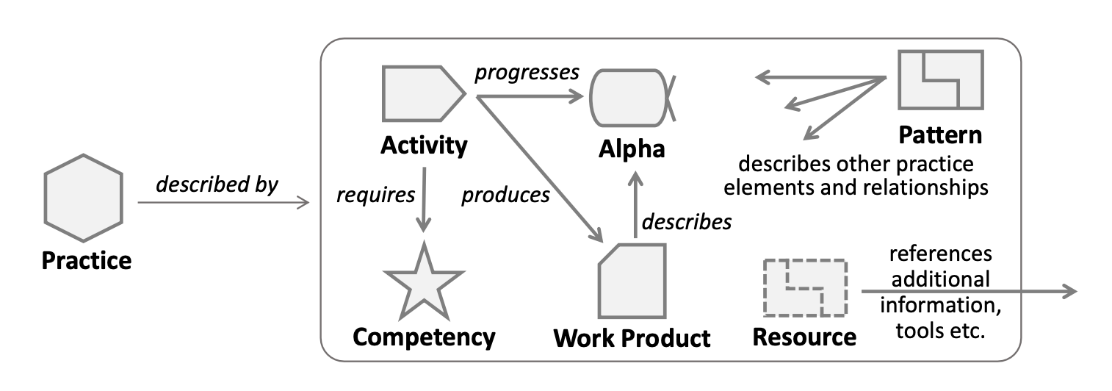
Una práctica se describe mediante un conjunto de estos diferentes tipos de elementos, que se describirán brevemente en el resto de esta guía, junto con ejemplos de cada uno.

Slide 12

Alfas
Un Alfa es un aspecto o elemento clave que necesitamos para progresar, y su estado es un indicador clave del progreso general y la salud de un proyecto. Algunos ejemplos podrían ser una Historia de Usuario que avanza al estado "Terminado" o un Equipo que alcanza el estado "En Ejecución".
Las alfas son nuestro progreso.
Son de vital importancia en ESSENCE porque nos permiten mantenernos enfocados en los valiosos resultados que buscamos, no en cuestiones secundarias como qué documentos físicos u otros artefactos pueden o no ayudarnos a lograrlos.
El progreso pasa por varias etapas, de arriba a abajo, como se muestra en este ejemplo de una historia de usuario.

Slide 13
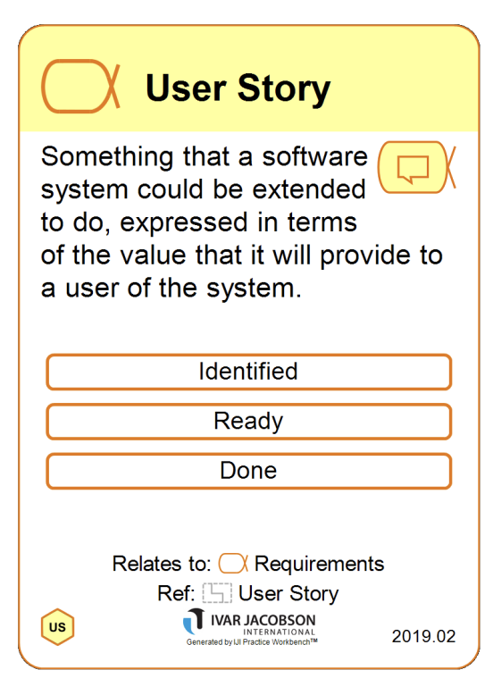
Ejemplos:

Slide 14

Estados Alfas
Un estado es una especificación del progreso de una alfa. Algunos ejemplos podrían ser una historia de usuario alfa en estado identificado o un impedimento en resolución.
Los estados Alfa pueden definirse de forma concisa y precisa en función de los elementos de la lista de verificación que deben cumplirse para alcanzar el estado.
En este ejemplo, el estado identificado de una historia de usuario Alfa podría tener estos tres elementos de la lista de verificación que deben cumplirse antes de poder considerarse en ese estado.
Estos elementos de la lista de verificación pueden utilizarse para evaluar si un elemento se encuentra en este estado o como un conjunto de tareas pendientes para lograrlo.

Slide 15
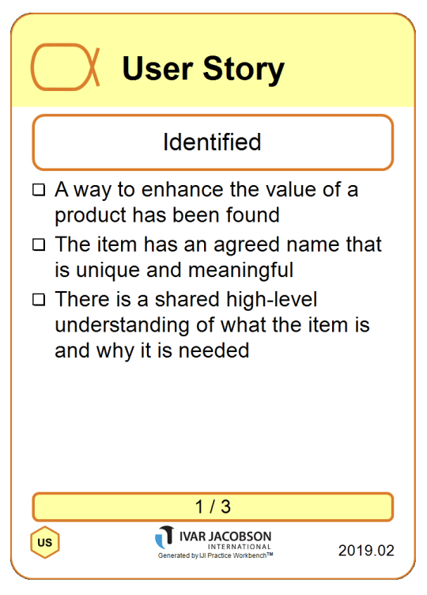
Ejemplos:

Slide 16

Productos de trabajo
Un producto de trabajo es un artefacto de valor y relevancia para una iniciativa de ingeniería de software. Ejemplos de este tipo de artefactos físicos podrían incluir una tarjeta de historia o un tablero Kanban.
Un Producto de Trabajo se define principalmente en términos de los Niveles de Detalle que captura, de arriba a abajo.
Algunos Niveles de Detalle pueden ser opcionales (indicados con una línea discontinua), como se muestra aquí para el nivel de ejemplo "Conversación Capturada". No es obligatorio para todas las Tarjetas de Historia, pero puede capturarse si aporta valor.

Slide 17
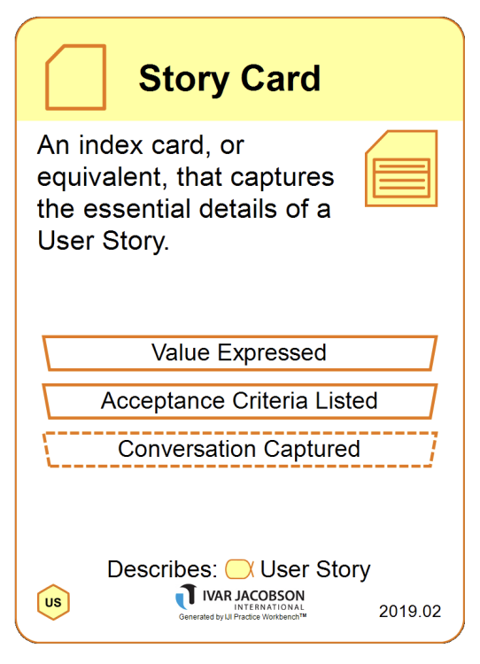
Ejemplos:

Slide 18

Niveles de detalles de productos de trabajo
Un nivel de detalle es la cantidad de detalle o rango de contenido en un producto de trabajo. Algunos ejemplos podrían incluir una tarjeta de historia con su valor expresado o con sus criterios de aceptación enumerados.
Así como los Alfas tienen Estados que describen su progreso, los Productos de Trabajo tienen Niveles de Detalle que describen cuánta y qué tipo de información se ha capturado.
Los Niveles de Detalle de los Productos de Trabajo también pueden definirse de forma concisa y precisa en términos de un conjunto de Elementos de la Lista de Verificación. Por ejemplo, el Nivel de Detalle Expresado por el Valor de una Tarjeta de Historia contiene estos dos elementos que deben lograrse.
Nuevamente, estos Elementos de la Lista de Verificación pueden utilizarse tanto para evaluar un elemento como para considerarlos como un conjunto de tareas pendientes para lograr este Nivel de Detalle.

Slide 19
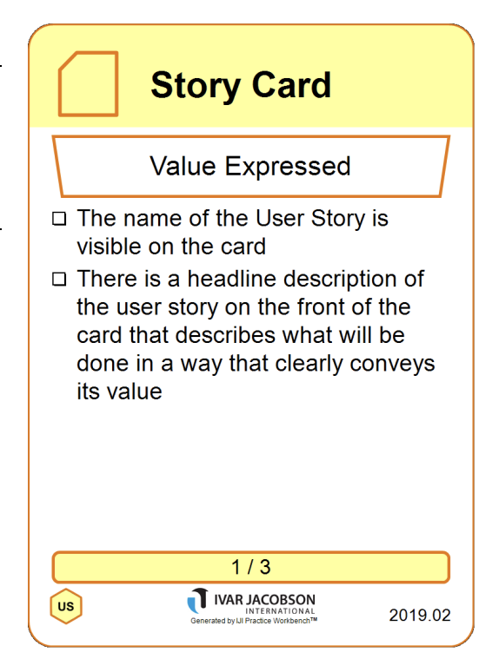
Ejemplos:

Slide 20

Competencia
Una competencia abarca las habilidades, capacidades, logros, conocimientos y destrezas necesarias para realizar un determinado tipo de trabajo, como liderazgo, desarrollo o pruebas.
Los equipos son fundamentales para el éxito de los proyectos y actividades.
En particular, es importante comprender qué tipo de miembros necesitamos y qué tipo de competencias poseen.
En este ejemplo de representación de las partes interesadas, se describen las capacidades principales, con varios niveles de competencia posibles.

Slide 21

Nivel de competencia
Un nivel de competencia define el nivel de capacidad que tiene un miembro del equipo con respecto a una competencia, desde el nivel 1 (Asiste) hasta el nivel 5 (Innova).

Slide 22
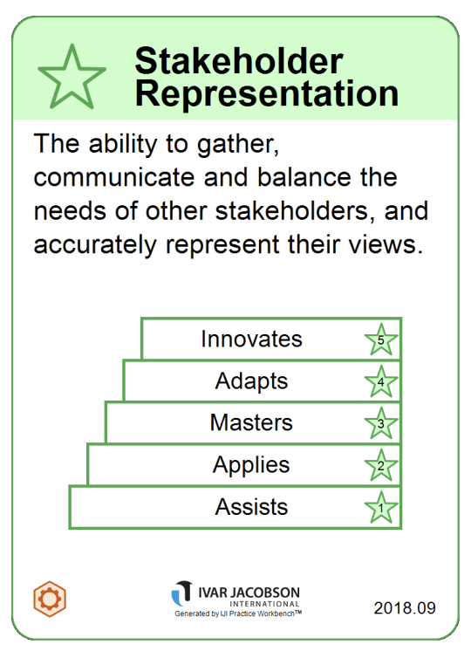
Ejemplos:

Slide 23

Actividades
Una actividad es la realización de un trabajo por parte de una o más personas, posiblemente en un taller o reunión. Algunos ejemplos pueden ser: encontrar historias de usuario, reuniones diarias o refinar el backlog.
Una buena descripción de la actividad incluirá orientación sobre:
• Qué resultados produce o logra la actividad en términos de estados alfa o niveles de detalle del producto de trabajo.
• Qué debemos hacer para lograr estos resultados.
• Qué tipos de competencias y en qué niveles se necesitan para realizar esta actividad con éxito.

Slide 24
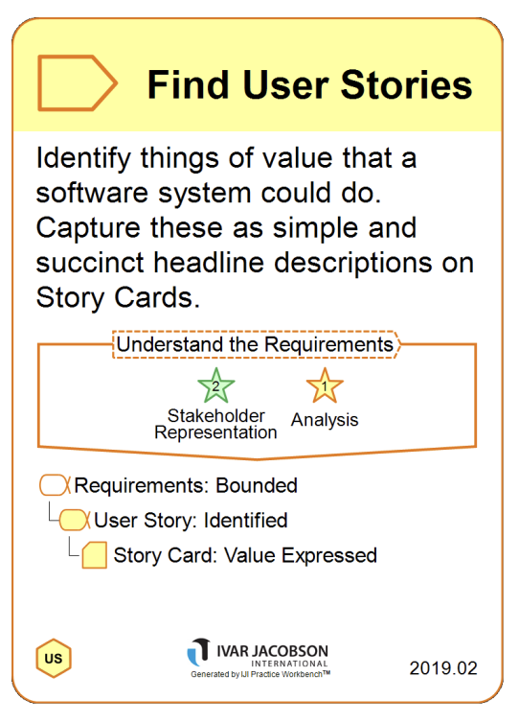
Ejemplos:

Slide 25

Patrones
Un Patrón es un mecanismo genérico para describir la guía práctica que puede relacionarse con muchos otros elementos de Esencia asociados.
Los patrones son una forma flexible e invaluable de proporcionar orientación adicional de cualquier tipo relacionada con los demás elementos de la práctica y cómo estos elementos interactúan.
Ejemplos de tipos y usos comunes de patrones incluyen:
• Roles: como este ejemplo del equipo del cliente, que se define haciendo referencia a las competencias y niveles de competencia requeridos, y definiendo sus responsabilidades con respecto a las actividades, los alfas y los productos del trabajo.
• Hitos: que pueden definirse en términos del conjunto de estados alfa y elementos de la lista de verificación que deben lograrse.
• Juegos: que utilizan diferentes combinaciones de elementos del núcleo de esencia o las prácticas de esencia para ayudar a los equipos a planificar, ejecutar, evaluar y adaptar sus esfuerzos.
• Técnicas: como la lluvia de ideas o el análisis de causa raíz, que pueden describirse y relacionarse con las actividades que podrían beneficiarse de su uso.

Slide 26
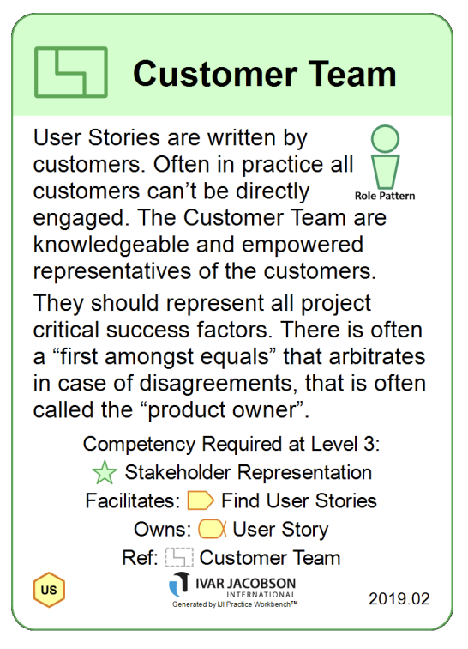
Ejemplos:

Slide 27

Recursos
Un recurso es una fuente de información o contenido, como un sitio web o la referencia de un libro.
Dado que una Práctica Esencial se centra principalmente en lo esencial, resulta útil poder consultar otros recursos donde se puede encontrar más orientación.
En este ejemplo de Historias de Usuario, se enumeran diversas referencias en línea, libros y otros recursos.

Slide 28
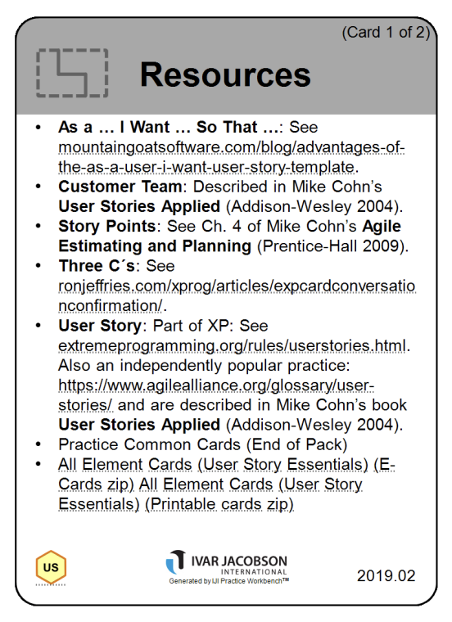
Ejemplos:

Slide 29
El KERNEL de ESSENCE

Slide 30
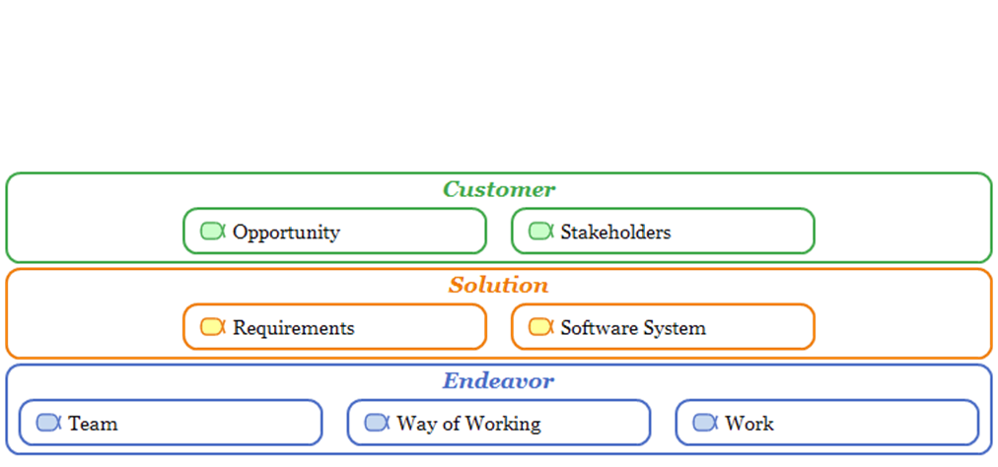
Alfas del Kernel
Ya hemos definido las Alfas como aspectos o elementos clave de un proyecto que necesitamos progresar.
El Kernel ESSENCE define siete Alphas comunes fundamentales que, en conjunto:
• Capturan los conceptos clave de la ingeniería de software
• Permiten el seguimiento y la evaluación del progreso y la salud de cualquier proyecto de software
• Proporcionan una base común para la definición de métodos y prácticas de ingeniería de software.

Slide 31
Alphas (7 elementos clave)
Oportunidad – Justificación y valor de negocio del software.
Stakeholders – Personas o grupos interesados en el resultado.
Requisitos – Necesidades y capacidades que el sistema debe cumplir.
Sistema Software – El producto de software en construcción.
Equipo – Grupo de personas que desarrolla el software.
Trabajo – Esfuerzo y actividades necesarias para avanzar.
Forma de trabajo (Way of Working) – El método, prácticas y acuerdos que usa el equipo.

Slide 32
Hay necesidades del cliente que satisfacer.
• Alguien tiene un problema u oportunidad que abordar.
• Hay otras partes interesadas que financiarán, utilizarán y se beneficiarán de la solución producida.
Hay una solución que entregar.
• Hay ciertos requisitos que cumplir.
• Habrá un sistema de software que desarrollar.
Hay un esfuerzo que realizar/emprender.
• Necesitamos iniciar el trabajo...
• Construir un equipo capacitado de personas competentes...
• Con una forma de trabajar eficaz y receptiva.

Slide 33
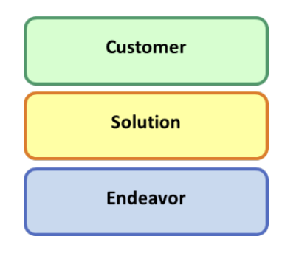
ESSENCE subdivide el campo de la ingeniería de software en tres amplias áreas de interés. Cada una tiene su propio código de colores distintivo:
Cliente: abarca todo lo relacionado con el uso y la explotación de la solución para generar valor para los clientes y usuarios.
Solución: abarca todo lo relacionado con la especificación y el desarrollo de la solución para satisfacer las necesidades de los clientes.
Esfuerzo: abarca todo lo relacionado con el equipo y la forma en que abordan su trabajo para entregar la solución al cliente.

Slide 34
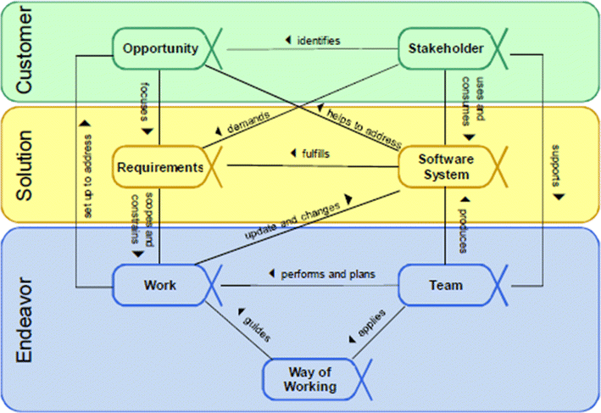
ALPHAS y sus relaciones

Slide 35

Espacios de Actividad (Activity Spaces)
Un Espacio de Actividad es un marcador de posición para algo que se debe hacer en una tarea, como comprender los requisitos.
El núcleo de ESSENCE define un conjunto de Espacios de Actividad, que en conjunto definen el tipo de cosas que necesitamos hacer para progresar en cualquier proyecto de ingeniería de software.

Slide 36
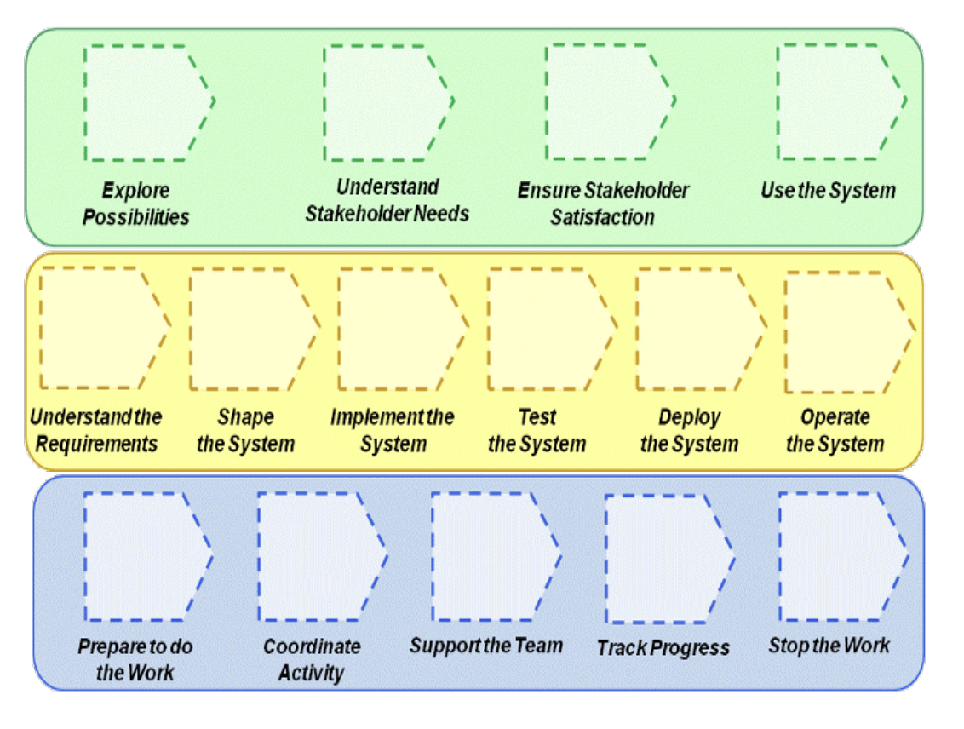

Slide 37
Al igual que con las Alphas del Kernel, estos pueden usarse tanto de forma independiente como para ayudar a definir prácticas:
• El conjunto de Espacios de Actividad puede usarse para evaluar la cobertura y realizar análisis de brechas en la forma de trabajar actual de un equipo.
• Las actividades de las prácticas pueden ubicarse dentro de los Espacios de Actividad para indicar claramente qué objetivos generales ayudarán al equipo a lograr la práctica y sus actividades; por ejemplo, nuestro ejemplo anterior, la Actividad "Buscar Historias de Usuario", se encuentra en el Espacio de Actividad "Comprender los Requisitos".

Slide 38
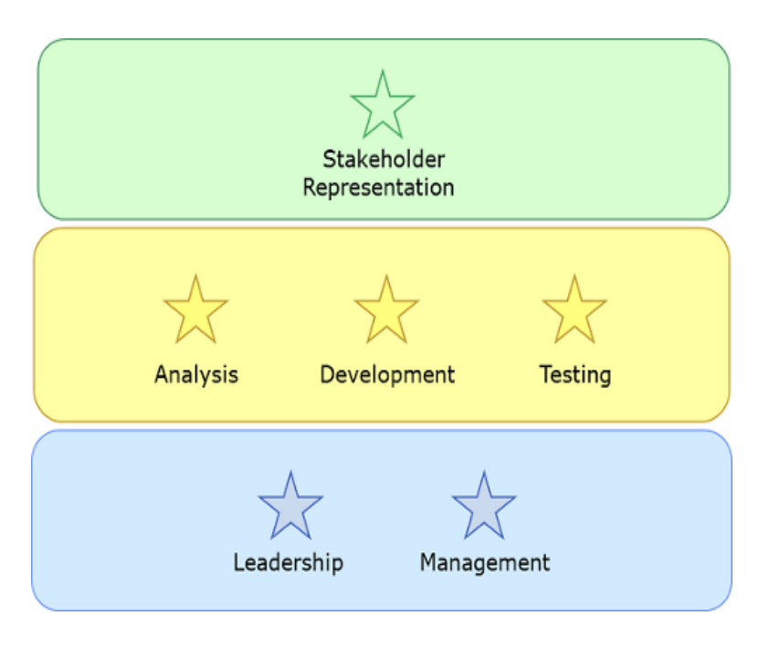
Competencias
El núcleo de ESSENCE define seis competencias fundamentales que son comunes en cualquier proyecto de software.
Las prácticas se referirán a estas o pueden ampliar este conjunto e introducir sus propias competencias adicionales para abordar desafíos específicos. Algunos ejemplos son operaciones, diseño de hardware o coaching.

Slide 39
El núcleo de ingeniería de software ESSENCE
El núcleo de ingeniería de software Essence proporciona la base común para definir las prácticas de desarrollo de software. Incluye los elementos esenciales que siempre son fundamentales en cualquier proyecto de ingeniería de software, incluyendo:
Espacios de actividad
Alfas
Competencias
Niveles de competencia

Slide 40
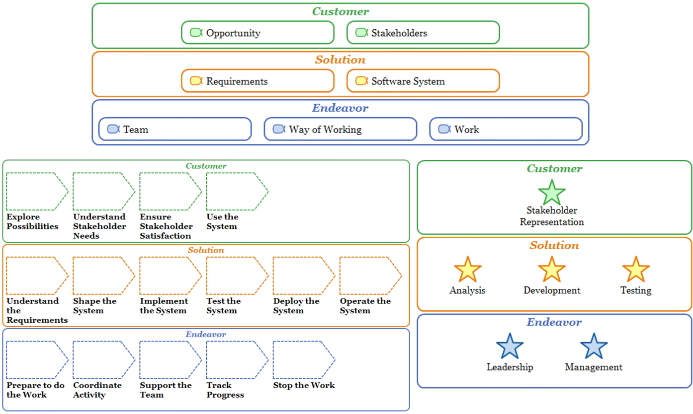

Slide 41
ALPHAS (Abstract-Level Progress Health Attributes)
Definición:
Son los elementos esenciales y universales que describen la evolución y el estado de un esfuerzo de desarrollo de software.
Funcionan como puntos de control (checkpoints) para evaluar progreso, salud y riesgos de un proyecto.
No son documentos ni tareas, sino entidades conceptuales vivas.

Slide 42
Los 7 Alphas del Kernel (ESTADOS)
Oportunidad (Opportunity)
El motivo y valor de negocio del sistema.
Estados: Identificada → Solución viable → Solución con valor → Beneficio realizado → Cerrada.
Stakeholders
Personas/grupos interesados o afectados.
Estados: Reconocidos → Representados → Involucrados → En acuerdo → Satisfechos.
Requisitos (Requirements)
Necesidades y capacidades que el sistema debe satisfacer.
Estados: Concebidos → Borrador → Aceptados → Abordados → Cumplidos.
Sistema de Software (Software System)
El producto en construcción y su evolución.
Estados: Arquitectura seleccionada → Demostrado → Utilizable → Listo para entrega → En uso → Retirado.

Slide 43
5. Trabajo (Work)
Esfuerzo coordinado para lograr resultados.
Estados: Iniciado → Preparado → En curso → Interrumpido → Finalizado.
6. Equipo (Team)
Grupo de personas que hacen el trabajo.
Estados: Semilla → Formado → Colaborando → Altamente productivo → Disuelto.
7. Forma de trabajo (Way of Working)
Los métodos, prácticas, herramientas y acuerdos que guían al equipo.
Estados: Principios establecidos → Fundamentos en uso → Usada → Ajustada → En funcionamiento → Retirada.
Controles:
Estados y checkpoints: cada Alfa tiene un conjunto de estados ordenados y checkpoints que ayudan a evaluar si el proyecto avanza de manera saludable.
Tablero de Alphas: muchas implementaciones gráficas usan tableros tipo kanban para visualizar el progreso de los Alphas.

Slide 44
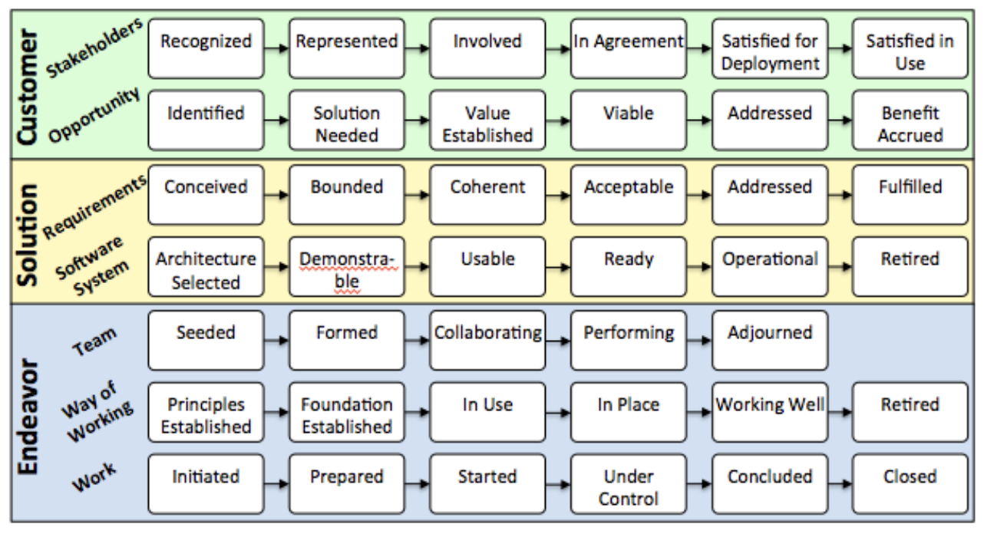
ALFAS y sus ESTADOS

Slide 45
Resumen de los ALPHAS en ESSENCE
Alfa | Estados | Ejemplos de Checkpoints (criterios de verificación)
Oportunidad | Identificada → Solución viable → Solución con valor → Beneficio realizado → Cerrada | Se identificó un problema o necesidad clara. Se evaluaron soluciones factibles. Los stakeholders aceptan que la solución aporta valor. El sistema en uso está generando beneficios. La oportunidad ya no es relevante.
Stakeholders | Reconocidos → Representados → Involucrados → En acuerdo → Satisfechos | Los stakeholders principales fueron identificados. Tienen representación en el proyecto. Participan en actividades clave. Hay consenso en los objetivos. Están conformes con los resultados.
Requisitos | Concebidos → Borrador → Aceptados → Abordados → Cumplidos | Se definió la necesidad inicial. Existe un conjunto de requisitos documentados. Los stakeholders aprobaron los requisitos. El sistema implementa esos requisitos. Las pruebas confirman que se cumplen.

Slide 46
Alfa | Estados | Ejemplos de Checkpoints (criterios de verificación)
Sistema de Software | Arquitectura seleccionada → Demostrado → Utilizable → Listo para entrega → En uso → Retirado | Arquitectura inicial definida. Versión inicial ejecutable. El sistema cumple funcionalidades básicas. Cumple condiciones de despliegue. Se usa en producción. Ya no se utiliza oficialmente.
Trabajo | Iniciado → Preparado → En curso → Interrumpido → Finalizado | El esfuerzo está autorizado. Recursos y plan disponibles. El trabajo avanza. El trabajo fue pausado. El trabajo se completó o canceló.
Equipo | Semilla → Formado → Colaborando → Altamente productivo → Disuelto | Hay miembros iniciales identificados El equipo completo está constituido. Colaboran de manera efectiva. Tienen rendimiento sostenido y de calidad. El equipo fue disuelto.
Forma de trabajo (WoW) | Principios establecidos → Fundamentos en uso → Usada → Ajustada → En funcionamiento → Retirada | Principios y valores acordados. Prácticas mínimas en uso. Se trabaja consistentemente con la WoW. La WoW se adapta según contexto. Es estable y efectiva. Se abandonó la WoW.

Slide 47
COMPETENCIAS
Definición
Son las habilidades y capacidades que las personas del equipo deben aplicar para avanzar los Alphas y completar el trabajo.
Cada Competency se evalúa con niveles de competencia (desde principiante hasta experto).
Los checkpoints definen comportamientos, logros o evidencias que confirman cada nivel.
Principales Competencies
Liderazgo (Leadership): orientar, coordinar y motivar al equipo.
Desarrollo (Development): construcción de software de calidad.
Análisis (Analysis): entender necesidades, requisitos y contexto.
Testing (Testing): asegurar calidad mediante verificación y validación.
Gestión (Management): planificación, seguimiento y control del esfuerzo.
Controles
Se pueden medir por niveles de madurez o dominio (ejemplo: básico, competente, experto).
Se utilizan para detectar brechas de habilidades en un equipo.

Slide 48
Competencias, Niveles y Checkpoints
Competency | Niveles | Ejemplos de Checkpoints (criterios de verificación)
Liderazgo (Leadership) | Básico → Practicante → Competente → Avanzado → Experto | (Básico) Reconoce la importancia de la coordinación. (Practicante) Facilita reuniones y distribuye tareas. (Competente) Motiva al equipo y resuelve conflictos. (Avanzado) Desarrolla liderazgo en otros miembros. (Experto) Lidera varios equipos y define estrategias organizacionales.
Desarrollo (Development) | Básico → Practicante → Competente → Avanzado → Experto | (Básico) Conoce principios de programación. (Practicante) Implementa tareas bajo supervisión. (Competente) Construye componentes completos y testeables. (Avanzado) Diseña arquitecturas y frameworks. (Experto) Define estándares de desarrollo a nivel organización.

Slide 49
Competency | Niveles | Ejemplos de Checkpoints (criterios de verificación)
Análisis (Analysis) | Básico → Practicante → Competente → Avanzado → Experto | (Básico) Reconoce necesidades generales de usuarios. (Practicante) Puede redactar requisitos simples. (Competente) Modela casos de uso y requisitos completos. (Avanzado) Valida requisitos con stakeholders complejos. (Experto) Define marcos de análisis para múltiples proyectos.
Testing (Testing) | Básico → Practicante → Competente → Avanzado → Experto | (Básico) Ejecuta pruebas siguiendo guías. (Practicante) Diseña casos de prueba simples. (Competente) Automatiza pruebas y evalúa cobertura. (Avanzado) Define estrategias de calidad para todo el proyecto. (Experto) Establece políticas de calidad a nivel empresa.
Gestión (Management) | Básico → Practicante → Competente → Avanzado → Experto | (Básico) Conoce conceptos básicos de planificación. (Practicante) Da seguimiento a tareas (Competente) Planifica iteraciones y controla recursos (Avanzado) Gestiona dependencias entre proyectos. (Experto) Diseña modelos de gobernanza para toda la organización.

Slide 50
Aspectos clave de los Competencies
Estructura en niveles
Van desde “Básico” (reconocimiento inicial) hasta “Experto” (influencia organizacional).
No son jerárquicos estrictos, sino acumulativos (cada nivel incluye lo anterior).
Checkpoints
Son indicadores observables de que una persona alcanzó un nivel.
Pueden expresarse como habilidades demostradas, resultados entregados, o comportamientos consistentes.
Control y uso
Sirven para identificar brechas de habilidades en el equipo.
Ayudan a planear capacitaciones, mentoring y distribución de roles.
Pueden medirse en evaluaciones periódicas.

Slide 51
En resumen:
Mientras los Alphas se miden con estados secuenciales,
los Competencies se miden con niveles de madurez validados por checkpoints observables.

Slide 52
ESPACIOS DE ACTIVIDADES
Definición
Son ámbitos de trabajo genéricos y recurrentes en todo desarrollo de software.
No son actividades específicas, sino categorías de actividades que guían al equipo.
Cada organización o método puede definir sus actividades concretas dentro de estos espacios.
Ejemplos de Activity Spaces (Kernel ESSENCE)
Explorar posibilidades (qué problemas vale la pena resolver).
Entender las necesidades (recopilar, analizar requisitos).
Formar el equipo (reunir personas, roles, acuerdos).
Hacer evolucionar la forma de trabajo (ajustar procesos y prácticas).
Implementar el sistema (construcción de software).
Evaluar el sistema (pruebas, validación, feedback).
Operar el sistema (uso y soporte en producción).
Controles
Checklists de finalización: aseguran que cada espacio ha sido suficientemente cubierto.
Prácticas enlazadas: cada práctica (Scrum, TDD, CI/CD) se mapea dentro de uno o más Activity Spaces.

Slide 53
Mientras los Alphas se centran en qué debe evolucionar, los Activity Spaces se centran en qué se hace para que eso ocurra.

Slide 54
Matriz de ESPACIOS DE ACTIVIDADESy su Relación con los ALPHAS (ESSENCE Kernel)
Área de Preocupación | Activity Space (Espacio de Actividad) | Descripción breve | Alphas principales involucrados
🟢 Área del Cliente y Oportunidad(Customer Area of Concern) | 1. Explorar la oportunidad (Explore Possibilities) | Identificar problemas o necesidades que pueden resolverse con software. | Oportunidad, Stakeholders
 | 2. Comprender las necesidades de los stakeholders (Understand Stakeholder Needs) | Analizar, priorizar y documentar las expectativas y preocupaciones. | Stakeholders, Requisitos
 | 3. Definir el sistema (Define the System) | Establecer alcance, límites y características del sistema. | Requisitos, Sistema de Software
🔵 Área de la Solución(Solution Area of Concern) | 4. Implementar el sistema (Implement the System) | Desarrollar componentes del software. | Sistema de Software, Trabajo
 | 5. Integrar el sistema (Integrate the System) | Ensamblar los componentes y validar su interoperabilidad. | Sistema de Software, Trabajo
 | 6. Probar el sistema (Test the System) | Validar que el sistema cumple requisitos funcionales y no funcionales. | Sistema de Software, Requisitos
 | 7. Desplegar el sistema (Deploy the System) | Entregar e instalar el software en su entorno objetivo. | Sistema de Software, Stakeholders
 | 8. Operar el sistema (Operate the System) | Poner el software en uso real, monitorear rendimiento. | Sistema de Software, Oportunidad
 | 9. Dar soporte al sistema (Support the System) | Mantener, actualizar y corregir el sistema en uso. | Sistema de Software, Trabajo, Stakeholders

Slide 55
Área de Preocupación | Activity Space (Espacio de Actividad) | Descripción breve | Alphas principales involucrados
🟣 Área del Equipo(Endeavor Area of Concern) | 10. Preparar para el trabajo (Prepare to Do the Work) | Planificar actividades, definir objetivos y preparar recursos. | Trabajo, Forma de trabajo, Equipo
 | 11. Coordinar las actividades (Coordinate Activity) | Alinear esfuerzos, gestionar dependencias y comunicación. | Trabajo, Equipo
 | 12. Apoyar al equipo (Support the Team) | Facilitar recursos, liderazgo, motivación y soporte organizacional. | Equipo, Forma de trabajo
 | 13. Evaluar el progreso (Assess Progress) | Monitorear avances de los Alphas y calidad de resultados. | Trabajo, Sistema de Software, Requisitos
 | 14. Evaluar la forma de trabajo (Assess the Way of Working) | Reflexionar sobre prácticas usadas, detectar mejoras. | Forma de trabajo, Equipo
 | 15. Evolucionar la forma de trabajo (Evolve the Way of Working) | Introducir cambios o mejoras a las prácticas y herramientas. | Forma de trabajo, Equipo
Ejes de referencia:
Columnas: qué se hace (espacios de actividad).
Filas: desde qué perspectiva (Cliente, Solución o Equipo).
Cada espacio impulsa el avance de uno o más Alphas, que reflejan el estado de salud del proyecto.
En conjunto, los Activity Spaces cubren todo el ciclo de vida del software: desde la idea inicial hasta la mejora continua del proceso.

Slide 56
Resumen Global
Nivel | Componentes del Lenguaje ESSENCE | Componentes del Kernel ESSENCE
Conceptual | Kernel, Practices, Patterns | Areas of Concern
Estructural | Alphas, States, Checkpoints | Los mismos Alphas (núcleo universal)
Operativo | Activity Spaces, Activities, Work Products | Activity Spaces básicos
Humano | Competencies | Competencies nucleares (Analyst, Developer, Leader)
Extensible | Extensions, Practices | Kernel fijo (no se modifica, solo se amplía)

Slide 57
Ejemplificación de aplicación de ESSENCE
La aplicación de ESSENCE en un proyecto de software consiste en usar los "alfa" y sus estados para gestionar y evaluar el progreso.
Por ejemplo, un equipo de desarrollo puede estar en el estado "sembrado” (semilla), pero al usar las listas de verificación de ESSENCE, descubren que al no tener claros los roles y responsabilidades (un estado dentro del alfa "equipo"), no se puede avanzar a "formado".
Para solucionar esto, se convoca una reunión de reflexión para que el equipo defina claramente sus roles, lo que les permitirá avanzar de estado y progresar en el proyecto.

Slide 58

Ciclo de aplicación de ESSENCE
Alfa
Lista verificación
Estados Alfa
Reunión de Reflexión

Slide 59
Otro ejemplo práctico
Considérese un proyecto de “Sistema de gestión de citas médicas”:
Etapa | “Activity Space” principal | Alphas involucrados
Definición del problema | Explorar la oportunidad | Oportunidad, Stakeholders
Levantamiento de requerimientos | Comprender las necesidades | Requisitos, Stakeholders
Diseño e implementación | Implementar el sistema | Sistema de Software, Trabajo
Pruebas y entrega | Probar / Desplegar el sistema | Sistema de Software, Requisitos
Operación y mantenimiento | Operar / Dar soporte | Sistema de Software, Oportunidad
Retrospectiva del equipo | Evaluar / Evolucionar la forma de trabajo | Forma de trabajo, Equipo

Slide 60
Ejemplos específicos
Análisis de salud del proyecto: En una reunión de revisión semanal, el equipo revisa el estado de cada uno de los siete alfas (oportunidad, interesados, requerimientos, sistema de software, equipo, forma de trabajar, trabajo).
Seguimiento de la evolución: Identifican que el alfa "requerimientos" está en el estado "incompleto". La lista de verificación para ese estado podría indicar que faltan casos de uso críticos.
Toma de decisiones: Se decide priorizar la definición de esos casos de uso en la próxima iteración del sprint.
Reflexión sobre la "forma de trabajar": Al analizar el estado del alfa "forma de trabajar", el equipo podría darse cuenta de que la comunicación es un problema y que debería pasar de un estado de "ejecutando" a "colaborando" de forma más activa. La solución podría ser introducir ceremonias de integración más frecuentes o mejorar las herramientas de colaboración.

Slide 61
Referencias
Ivar Jacobson International. ESSENCE POCKET GUIDE A quick introduction to Essence. Copyright 2019 Ivar Jacobson International, www.ivarjacobson.com
ESSENCE - Kernel and Language for Software Engineering Methods 1.0 - Beta 2 http://www.omg.org/spec/Essence/1.0/Beta2/
Ivar Jacobson and all. The Essence of Software Engineering: Applying the SEMAT Kernel, Addison-Wesley, 2013.

